Slide 1
FPGA와 운영체제 연동을 통한
Text LCD 제어 실습
Notes:
■ 목적
- RF 통신을 기반으로하는 신뢰성있는 제어 프로토콜

Slide 2
실습 내용
목표
  Empos II Platform과 Cyclone FPGA Board 이용한 Text LCD 모듈 활용 실습
내용
  Test Application에서 사용자가 입력한 문자열이 소문자→대문자 or 대문자→소문자로 변환 하여 Text LCD 모듈에 출력 한다
  예제
  사용자 입력 : genius ▷ LCD 출력 : GENIUS
Empos II
Platform
FPGA
Text
LCD
Module
3) Device Driver Program
4) Test App Program
1) Address Decoder Design
2) Data Transformation Module Design

Slide 3
진행 순서
Text LCD 모듈의 이해
Address Decoder 및 Data Transformation Module 설계
디바이스 드라이버
테스트 어플리케이션
실행 및 결과

Slide 4
Text LCD 모듈의 이해

Slide 5
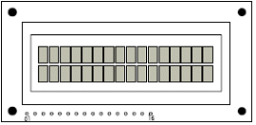
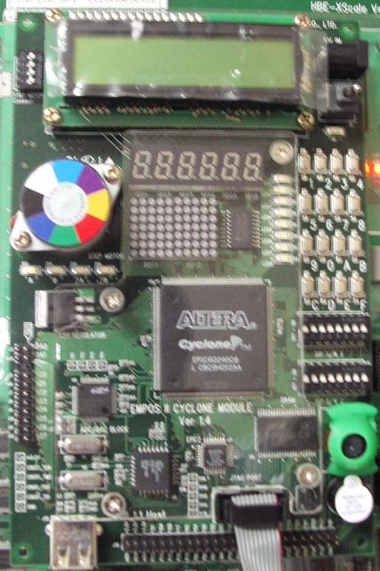
LCD 인터페이스 커넥터 핀의 기능
다음은 LCD 모듈의 외부 구조를 나타낸다
그림. Text LCD의 외형
Text LCD
16문자 2라인의 문자열 출력이 가능.
모듈 상단에 커넥터가 위치한 형태
Backlight 기능 포함
Cyclone FPGA 보드
HBE_EMP2CYC

Slide 6
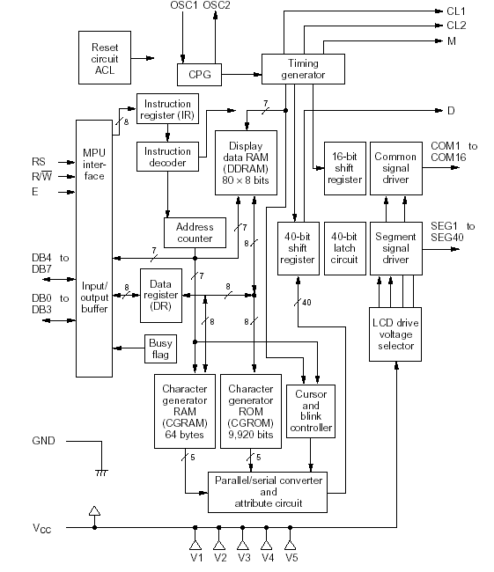
LCD 내부 블록도
그림. HD44780의 내부 블록도

Slide 7
LCD 내부 레지스터
내부레지스터
  IR (Instruction Register)
    D.D.RAM과 C.G.RAM에 대한 주소정보와 클리어, 커서이동에 대한 명령코드를 가지고있다.
  DR(Data Register)
    D.D.RAM과 C.G.RAM에 데이터를 읽거나 써넣을 때 사용되는 레지스터.
  AC(Address Counter)
    D.D.RAM과 C.G.RAM 의 어드레스를 지정할 때 사용됨.
  D.D.RAM(Display Data RAM)
    8비트 문자코드의 디스플레이 데이터를 가지고있으며 최대용량은 80x8비트인 80문자이다.
  C.G.ROM(Character Generator ROM)
    문자코드를 저장하고있다.
  C.G.ROM(Character Generator RAM)
    사용자가 문자를 새로이 만들 때 사용되는 RAM이다.

Slide 8
Display Data RAM
Display Data RAM의 주소와 LCD의 문자위치의 관계
  D.D.RAM은 8비트 문자코드에 상응하는 디스플레이 데이터를 저장한다. 80개의 문자를 저장한다. 아래는 16문자 2라인 LCD의 경우임. 첫 번째 라인의 끝과 두 번째 라인의 시작의 주소가 연결되지 않으므로 각각의 라인이 끝나게 되면 D.D.RAM의 주소를 새로이 설정해야 한다.
열위치-> | 1 | 2 | 3 | 4 | 5 | 6 | 7 | 8 | 9 | 10 | 11 | 12 | 13 | 14 | 15 | 16
1행 -> | 00 | 01 | 02 | 03 | 04 | 05 | 06 | 07 | 08 | 09 | 0A | 0B | 0C | 0D | 0E | 0F
2행 -> | 40 | 41 | 42 | 43 | 44 | 45 | 46 | 47 | 48 | 49 | 4A | 4B | 4C | 4D | 4E | 4F
D.D.RAM의 주소

Slide 9
LCD 인터페이스 커넥터 핀의 기능
핀 | Signal Name | 기 능
1 | VSS | 전원 GND
2 | VDD | 전원 +5VDC
3 | VEE | Contrast 제어 전압레벨 (VDD - VEE = 13.5 ～ 0V)
4 | RS | Register Select (0 = instruction, 1 = data)
5 | R/W | Read/Write (0 = FPGA -> LCD, 1 = FPGA <- LCD)
6 | E | Enable Signal for read/write LCD
7 | DB0 (LSB) | DATA
8 | DB1
9 | DB2
10 | DB3
11 | DB4
12 | DB5
13 | DB6
14 | DB7 (MSB)
15 | A | +LED (backlight LED용 전원 +4.4 ～ 4.7V)
16 | K | -LED (backlight LED용 전원 GND)

Slide 10
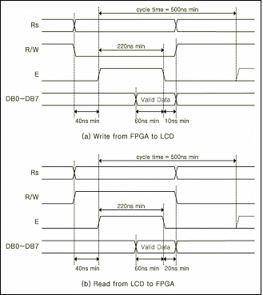
Access Timing
LCD 모듈을 제어 할 때에는 각 제어신호의 동작 타이밍을 고려해야 함
일반 반도체 소자들에 비해 엑세스 타임이 긴 편이므로 유의
그림. Text LCD의 R/W Timing

Slide 11
LCD 모듈 제어 명령어
기능 | 제어신호 |  | 제 어 명 령
 | RS | R/W | DB7 | DB6 | DB5 | DB4 | DB3 | DB2 | DB1 | DB0
Clear Display | 0 | 0 | 0 | 0 | 0 | 0 | 0 | 0 | 0 | 1
Return Home | 0 | 0 | 0 | 0 | 0 | 0 | 0 | 0 | 1 | 0
Entry Mode Set | 0 | 0 | 0 | 0 | 0 | 0 | 0 | 1 | I/D | S
Display ON/OFF | 0 | 0 | 0 | 0 | 0 | 0 | 1 | D | C | B
Cursor or Display Shift | 0 | 0 | 0 | 0 | 0 | 1 | S/C | R/L | 0 | 0
Function Set | 0 | 0 | 0 | 0 | 1 | DL | N | F | 0 | 0
Set CG RAM address | 0 | 0 | 0 | 1 | CG RAM address
Set DD RAM address | 0 | 0 | 1 | DD RAM address
Read busy flag and address | 0 | 1 | BF | Address Counter
Data write to CG RAM or DD RAM | 1 | 0 | Write address
Data read from CG RAM or DD RAM | 1 | 1 | Read address
표. LCD 모듈 제어 명령어
전체 데이터 버스는 8비트로 DB0~DB7의 인터페이스로 구성
각 명령을 실행하기 위해 일정한 시간을 요구하므로 다음 명령을 보내기 전에 충분히 지연시키거나, BUSY FLAG를 체크하여 앞에서 전송한 명령의 실행 완료 상태를 체크

Slide 12
LCD 모듈 제어 명령어 cont
CLEAR DISPLAY
  모든 디스플레이 상태를 소거하고 커서만을 Home 위치로 돌려 놓는다
Return Home
  DD RAM의 내용은 변경하지 않고 커서만을 Home으로 위치 시킨다
Entry Mode SET
  데이터를 Read하거나 Write 할 경우, 커서의 위치를 증가시킬 것인가 (I/D=1) 감소시킬 것인가(I/D=0)를 결정하며, 또 이때 화면을 이동 할 것인지 (S=1), 아닌지(S=0)을 결정
Display ON/OFF Control
  화면 표시를 ON/OFF 하거나(D) 커서를 ON/OFF 하거나(C) 커서를 깜박이게 할 것인지(B)의 여부를 지정
Cursor or Display Shift
  화면 (S/C1=) 또는 커서(S/C=0)를 오른쪽(R/L=1) 또는 왼쪽(R/L=0)으로 이동

Slide 13
LCD 모듈 제어 명령어 cont
Function SET
  인터페이스에서 데이터의 길이를 8비트 (DL=1) 또는 4비트(DL=0)로 지정
  화면 표시 행수를 2행(N=1) 또는 1행(N=0)으로 지정
  문자의 폰트를 5×10도트(F=1) 또는 5×7도트(F=0)로 지정
  전원 투입 후 최초에는 주로 이 명령을 보내게 되는데, LCD 모듈이 Reset후에 약 50ms의 시간이 지난 후에 이 코드를 보내야함
  4비트의 데이터 길이를 할 경우 DB4~DB7을 사용하며, 상위 4비트를 먼저 전송하고 다음에 하위 4비트를 전송한다
Set CG RAM Address
  Character Generator RAM의 어드레스를 지정. 이후에 송수신 하는 데이터는 CG RAM 데이터 이다
SET DD RAM Address
  Display Data RAM의 어드레스를 지정. 이후에 송수신하는 데이터는 DD RAM의 데이터
Read Busy Flag & Address
  LCD 모듈이 내부 동작중임을 나타내는 Busy Flag(BF) 및 어드레스 카운터의 내용을 Read 한다. 제어 명령어 전송하기 전에 BF값이 1일 경우 대기하고, 0일 경우 다음 제어 코드를 보내는 방법을 사용하면 효율적인 처리 가능

Slide 14
LCD 모듈 제어 과정 요약
전원을 입력
LCD 모듈이 Reset 되려면 약 50 ms가 소요 되므로 기다림
Function set 명령어 코드를 보냄
  코드 : 001xxx00
Display On/Off Control 명령 코드를 보냄
  코드 : 00001xxx
Entry mode set 명령어 코드를 보냄
  코드 : 000001xx
DD RAM address를 보냄
문자 데이터를 연속으로 보냄
필요에 따라 위의 과정을 반복

Slide 15
DD RAM 어드레스
 | 1 | 2 | 3 | 4 | ... | 13 | 14 | 15 | 16
Line1 | 00 | 01 | 02 | 03 | ... | 0D | 0E | 0F | 10
Line2 | 40 | 41 | 42 | 43 | ... | 4D | 4E | 4F | 50
표. DD RAM 어드레스
DD RAM은 표시될 각 문자의 ASCII 코드 데이터가 저장되어 있는 메모리이며 모두 80개의 번지가 있는데, 화면의 각 행과 열의 위치에는 고유한 어드레스 값이 부여됨
각 행과 행 사이의 어드레스가 연속하여 있지 않으므로 주의하여야 함

Slide 16
표시 문자 세트
 | 00H | 10H | 20H | 30H | 40H | 50H | 60H | 70H | 80H | 90H
0 | 사용자 정의 영역 | 미사용 영역 |  | 0 | @ | P | ` | p | 미사용 영역
1 |  |  | ! | 1 | A | Q | a | q
2 |  |  | " | 2 | B | R | b | r
3 |  |  | # | 3 | C | S | c | s
4 |  |  | $ | 4 | D | T | d | t
5 |  |  | % | 5 | E | U | e | u
6 |  |  | & | 6 | F | V | f | v
7 |  |  | ' | 7 | G | W | g | w
8 |  |  | ( | 8 | H | X | h | x
9 |  |  | ) | 9 | I | Y | i | y
A |  |  | * | : | J | Z | j | z
B |  |  | + | ; | K | [ | k | {
C |  |  | , | < | L | ¥ | l | |
D |  |  | - | = | M | ] | m | }
E |  |  | . | > | N | ^ | n | →
F |  |  | / | ? | O | _ | o | ←
표. LCD에 표시할 수 있는 문자 중 ASCII 도형 문자의 종류와 코드
LCD 모듈 화면에 표시할 수 있는 문자의 종류에는 대부분의 ASCII 도형 문자들이 포함됨
00H~0FH의 영역에는 사용자 정의 문자를 설정하여 사용할 수 있음

Slide 17
Address Decoder 및
Data Transformation Module

Slide 18
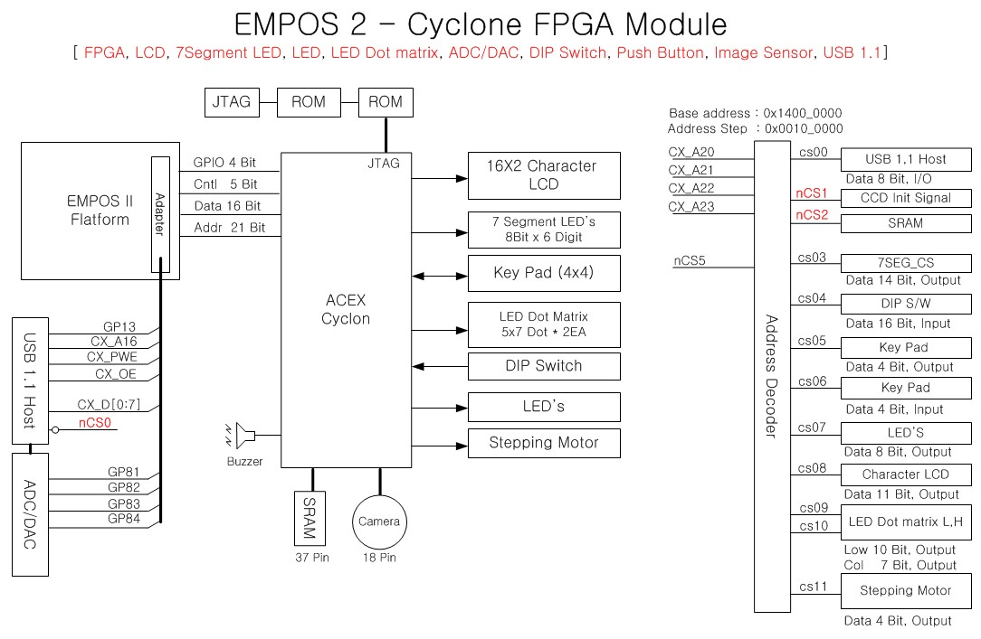
EMPOS II, Cyclone FPGA 보드의 구성

Slide 19
Address Decoder 설계
다음 MAP을 이용하여 Address Decoder 를 작성하여라
nPX_CS5 | CX_A[23..20] | 제어 장치 | 동작 | 연 결
‘1’ | “XXXX” | X | X | Not Connect
‘0’ | “0000” | USB | null | EMPOS II 장비에서 직접 제어
‘0’ | “0001” | SRAM/RD | null | EMPOS II 장비에서 직접 제어
‘0’ | “0010” | SRAM/page | null | EMPOS II 장비에서 직접 제어
‘0’ | “0011” | 7-Segment | write | SEG_DATA <= CX_D[7..0] SEG_COM <= NOT CX_D[13..8]
‘0’ | “0100” | DIP Switch a | read | CX_D[7..0] <= DIP_SW_A
‘0’ | “0101” | Key Pad scan | write | PUSH_SCAN <= NOT CX_D[3..0]
‘0’ | “0110” | Key Pad data | read | CX_D[3..0] <= NOT PUSH_DATA
‘0’ | “0111” | LED | write | LED <= CX_D[7..0]
‘0’ | “1000” | Text LCD | write | LCD_E <= CX_D[10] LCD_RS <= CX_D[8] LCD_RW <= CX_D[9] LCD_DATA <= CX_D[7..0]
‘0’ | “1001” | Dot Matrix data | write | DOT_DATA <= CX_D[0..6]
‘0’ | “1010” | Dot Matrix com | write | DOT_ADDRESS <= CX_D[9..0]
‘0’ | “1100” | User CS1 | null | EMPOS II 장비에서 직접 제어
‘0’ | “1101” | User CS2 | null | EMPOS II 장비에서 직접 제어
‘0’ | “1110” | User CS3 | null | EMPOS II 장비에서 직접 제어
‘0’ | “1111” | User CS4 | null | EMPOS II 장비에서 직접 제어
nCX_WE <= nPX_PWE nRAM_CS <= ‘0’ nRAM_OE <= ‘0’ nRAM_WE <= ‘0’
표. Decode MAP

Slide 20
Address Decoder 설계
ARM
Address
Decoder
LCD의 경우
CS_A_i == “1000”
nPX_CS5 == “0”
CX_A_i[23:20]
nPX_CS5
TextLCD CS
Text
LCD
LED_E <= CX_D[10]
Data
LED_RW <= CX_D[9]
CX_D_io[15:0]
LED_RS <= CX_D[8]
LED_DATA <= CX_D[7:0]
EMPOS II
Cyclone FPGA
LED
Step
Motor
7
Segment

Slide 21
Data Translation Module 설계
다음 문자 코드 표를 참고하여 Data Translation Module 설계 하여라
참고
  DATA값의 범위가 41h~5Ah 일 경우, 대문자
  DATA값의 범위가 61h~7Ah 일 경우, 소문자
 | 00H | 10H | 20H | 30H | 40H | 50H | 60H | 70H | 80H | 90H
0 | 사용자 정의 영역 | 미사용 영역 |  | 0 | @ | P | ` | p | 미사용 영역
1 |  |  | ! | 1 | A | Q | a | q
2 |  |  | " | 2 | B | R | b | r
3 |  |  | # | 3 | C | S | c | s
4 |  |  | $ | 4 | D | T | d | t
5 |  |  | % | 5 | E | U | e | u
6 |  |  | & | 6 | F | V | f | v
7 |  |  | ' | 7 | G | W | g | w
8 |  |  | ( | 8 | H | X | h | x
9 |  |  | ) | 9 | I | Y | i | y
A |  |  | * | : | J | Z | j | z
B |  |  | + | ; | K | [ | k | {
C |  |  | , | < | L | ¥ | l | |
D |  |  | - | = | M | ] | m | }
E |  |  | . | > | N | ^ | n | →
F |  |  | / | ? | O | _ | o | ←
표. LCD에 표시할 수 있는 문자 중 ASCII 도형 문자의 종류와 코드

Slide 22
Address Decoder/Data Transformation HDL 설계
HDL : AddDecoder.v
133 Line:
/*********************************
Assign
*********************************/
assign nRAM_CS = 1'b0;
assign nRAM_OE = 1'b0;
assign nRAM_WE = 1'b0;
assign nCX_WE = nPX_PWE;
assign USB_CS = CS[0];
assign CS = ( (CX_A[23:20] == 4'b0000) && ( nPX_CS5 == 1'b0 ) )? USB:
/************************************************************/
/* */
/* */
/* Address Decode 테이블을 참고하여 코드를 작성하시오 */
/* */
/* */
/************************************************************/
141 Line:
always @( posedge nPX_PWE )
begin
if(nPX_PWE == 1'b1)

Slide 23
Address Decoder/Data Transformation HDL 설계cont
HDL : AddDecoder.v
173 line
LED_T:
begin
LED <= CX_D[7:0];
end
LCD:
begin
/************************************************************/
/* */
/* */
/* 1.EMPOS II 로부터 넘어오는 CX_D 시그널을 분류하여 */
/* LCD 핀으로 적절하게 분하하시오. */
/* 2.Write DD Ram 명령어일 경우에만 소문자->대문자로 */
/* 대문자-> 소문자로 변경하는 코드를 작성하시오 */
/* 참고 : 문자열 코드 표 */
/* */
/************************************************************/
end
192 line
DOT_D:
begin
DOT_DATA <= {CX_D[0], CX_D[1], CX_D[2],CX_D[3],CX_D[4],CX_D[5],CX_D[6]};
end
DOT_C:
begin
DOT_ADDRESS <= CX_D[9:0];
end

Slide 24
Text LCD
Device Driver

Slide 25
Text LCD Device Driver 관련 정보
다음에 보여지는 [LCD 모듈 제어 명령어]표와 [디바이스 어드레스 정보]표를 참고하여 Text LCD 제어 디바이스 드라이버를 구현 하여라
Virtual Address | Physical Address | Device
0xf1820000 | 0x14100000 | CIS(CMOS Image Sensor) Flag Register
0xf1830000 | 0x14200000 | CIS SRAM Region
0xf1840000 | 0x14300000 | 7-Segment
0xf1850000 | 0x14400000 | Dip switch
0xf1860000 | 0x14500000 | Keypad row
0xf1870000 | 0x14600000 | Keypad col
0xf1880000 | 0x14700000 | LED
0xf1880000 | 0x14800000 | Text LCD
0xf18a0000 | 0x14900000 | Dotmatrix row
0xf18b0000 | 0x14a00000 | Dotmatix col
0xf18c0000 | 0x14b00000 | Step motor
표. Address of Device

Slide 26
Text LCD Device Driver 관련 정보 cont
다음에 보여지는 [LCD 모듈 제어 명령어]표와 [디바이스 어드레스 정보]표를 참고하여 Text LCD 제어 디바이스 드라이버를 구현 하여라
기능 | 제어신호 |  | 제 어 명 령
 | RS | R/W | DB7 | DB6 | DB5 | DB4 | DB3 | DB2 | DB1 | DB0
Clear Display | 0 | 0 | 0 | 0 | 0 | 0 | 0 | 0 | 0 | 1
Return Home | 0 | 0 | 0 | 0 | 0 | 0 | 0 | 0 | 1 | 0
Entry Mode Set | 0 | 0 | 0 | 0 | 0 | 0 | 0 | 1 | I/D | S
Display ON/OFF | 0 | 0 | 0 | 0 | 0 | 0 | 1 | D | C | B
Cursor or Display Shift | 0 | 0 | 0 | 0 | 0 | 1 | S/C | R/L | 0 | 0
Function Set | 0 | 0 | 0 | 0 | 1 | DL | N | F | 0 | 0
Set CG RAM address | 0 | 0 | 0 | 1 | CG RAM address
Set DD RAM address | 0 | 0 | 1 | DD RAM address
Read busy flag and address | 0 | 1 | BF | Address Counter
Data write to CG RAM or DD RAM | 1 | 0 | Write address
Data read from CG RAM or DD RAM | 1 | 1 | Read address
표. LCD 모듈 제어 명령어

Slide 27
Text LCD Device Driver
textlcdport.c
// Example
// Command
void setcommand(unsigned short command){
command &= 0x00FF;
outl((command | 0x0000),TEXTLCDPORT_ADDRESS); // E=0, RW=0, RS=0
outl((command | 0x0400),TEXTLCDPORT_ADDRESS); // E=1, RW=0, RS=0
outl((command & 0x0000),TEXTLCDPORT_ADDRESS); // E=0, RW=0, RS=0
udelay(50);
}
// Entry Mode Set
// increase: 0:커서 위치 증가, 1:커서 위치 감소
// nshift : 0:화면이동 안함, 1:화면 이동함
int entry_mode_set(int increase, int nshift){
unsigned short command = 0x04;
command = increase ? (command | 0x2) : command;
command = nshift ? ( command | 0x1) : command;
setcommand(command);
return 1;
}

Slide 28
Text LCD Device Driver
textlcdport.c
static struct file_operations textlcd_fops = {
write : textlcdport_write,
ioctl : textlcdport_ioctl,
open : textlcdport_open,
release : textlcdport_release,
};
static int textlcdport_ioctl(struct inode *inode, struct file *file,unsigned int cmd,unsigned long gdata) {
struct strcommand_varible strcommand;
copy_from_user(&strcommand,(char *)gdata,32);
switch(cmd){
case TEXTLCD_COMMAND_SET:
setcommand(strcommand.command);
break;
case TEXTLCD_FUNCTION_SET:
function_set((int)(strcommand.rows+1),(int)(strcommand.nfonts));
break;
case TEXTLCD_CURSOR_SHIFT:
cusrsor_shit((int)strcommand.set_screen,(int)strcommand.set_rightshit);
break;

Slide 29
Text LCD Device Driver
textlcdport.c
#define TEXTLCDPORT_BASE 0xbc
#define TEXTLCD_COMMAND_SET _IOW(TEXTLCDPORT_BASE,0,32)
#define TEXTLCD_FUNCTION_SET _IOW(TEXTLCDPORT_BASE,1,32)
#define TEXTLCD_DISPLAY_CONTROL _IOW(TEXTLCDPORT_BASE,2,32)
#define TEXTLCD_CURSOR_SHIFT _IOW(TEXTLCDPORT_BASE,3,32)
#define TEXTLCD_ENTRY_MODE_SET _IOW(TEXTLCDPORT_BASE,4,32)
#define TEXTLCD_RETURN_HOME _IOW(TEXTLCDPORT_BASE,5,32)
#define TEXTLCD_CLEAR _IOW(TEXTLCDPORT_BASE,6,32)
#define TEXTLCD_DD_ADDRESS _IOW(TEXTLCDPORT_BASE,7,32)
#define TEXTLCD_WRITE_BYTE _IOW(TEXTLCDPORT_BASE,8,32)
struct strcommand_varible {
char rows;
char nfonts;
char display_enable;
char cursor_enable;
char nblink;
char set_screen;
char set_rightshit;
char increase;
char nshift;
char pos;
char command;
char strlength;
char buf[20];
};

Slide 30
Application

Slide 31
Test Application 구현
구현 내용
  사용자로부터 임의의 문자열을 입력 받는다
  입력 받은 문자열을 디바이스 드라이버로 보내어 Text LCD에 출력할 수 있도록 한다
  Cyclone 보드의 Text LCD에 사용자가 입력한 문자열이 대문자->소문자 또는 소문자->대문자로 변경되었는지 확인
다음에 나오는 예제를 기반으로 테스트 어플리케이션을 작성 하시오

Slide 32
Test Application
Test_lcd.c
struct strcommand_varible strcommand;
strcommand.rows = 0;
strcommand.nfonts = 0;
strcommand.display_enable = 1;
strcommand.cursor_enable = 0;
strcommand.nblink = 0;
strcommand.set_screen = 0;
strcommand.set_rightshit= 1;
strcommand.increase = 1;
strcommand.nshift = 0;
strcommand.pos = 0;
strcommand.command = 1;
strcommand.strlength = 16;
// 화면 클리어
ioctl(dev,TEXTLCD_CLEAR,&strcommand,32);
// 위치 변경
strcommand.pos = 00;
ioctl(dev,TEXTLCD_DD_ADDRESS,&strcommand,32);

Slide 33
Test Application
Test_lcd.c
char lowercase[16] = "lowercase 1234!";
char uppercase[16] = "UPPERCAES 1234!";
// 위라인에 문자열 출력
strcommand.rows = 0;
memcpy(&strcommand.buf[0],&lowercase[0],16);
ioctl(dev,TEXTLCD_WRITE_BYTE,&strcommand,32);
// 아래 라인에 문자열 출력
strcommand.rows = 1;
memcpy(&strcommand.buf[0],&uppercase[0],16);
ioctl(dev,TEXTLCD_WRITE_BYTE,&strcommand,32);

Slide 34
실행 및 결과 확인

Slide 35
Makefile 작성
Makefile
# LCD Device Driver Makefile
CC = arm-linux-gcc
KERNELDIR = /usr/local/linux-2.4.19-rmk4-pxa2-empx1
INCLUDEDIR = -I$(KERNELDIR)/include -I./
CFLAGS = -D__KERNEL__ -DMODULE -Wall -O2 -I$(INCLUDEDIR)
MODULE_OBJS = devicedriver_filename.o
MODULE_SRCS = devicedriver_filename.c
TEST_TARGET = testapp_filename
TEST_OBJS = testapp_filename.o
TEST_SRCS = testapp_filename.c
all: $(MODULE_OBJS) $(TEST_TARGET)
$(MODULE_OBJS) :
$(CC) $(CFLAGS) -c $(MODULE_SRCS)
$(TEST_TARGET) : $(TEST_OBJS)
$(CC) $(CFLAGS) $(TEST_OBJS) -o $@
clean:
rm -f *.o
rm -f $(TEST_TARGET)

Slide 36
Makefile 작성
호스트 PC
// 1. 최근에 컴파일된 오브젝트 파일을 제거 한다
# make clean
// 2. 디바이스 드라이버와 테스트 어플리케이션을 컴파일 한다
# make
// 3. minicom을 통해 Target Board로 디바이스 드라이버 파일과 실행파일을 다운로드 받는다
# minicom -s

Slide 37
Makefile 작성
Target Board _ Empos II
// 1. 현재 폴더에 디바이스 드라이버 파일과, 테스트 어플리케이션이 있는지 확인한 다음, 디바이스 드라이버를 커널에 적재한다
# insmod [devicedriver_filename].o
# mknod /dev/segport c [majornumber] 0
// 2. 드라이버가 성공적으로 적재 되었다면 테스트 어플리케이션으로 실행한다
# ./[testapp_filename]

Slide 38
수고 하셨습니다

